Slide 1

CHÀO MỪNG CÁC EM ĐẾN VỚI TIẾT HỌC
GV: Nguyễn Anh Thơ

Slide 2





KHỞI ĐỘNG

Slide 3






Slide 4




Slide 5






Tính:
$$\underline{+\begin{aligned} 170 \\ 370\end{aligned}}$$
?
A. 540
B. 670
C. 640
D. 430

Slide 6

Tính:
$$\underline{+\begin{aligned} 548 \\ 319\end{aligned}}$$
?
A. 867
B. 857
C. 967
D. 957

Slide 7

Tính:
$$\underline{+\begin{aligned} 146 \\ 444\end{aligned}}$$
?
A. 680
B. 690
C. 580
D. 590

Slide 8

Tính:
$$\underline{+\begin{aligned} 150 \\ 755\end{aligned}}$$
?
A. 805
B. 900
C. 905
D. 855

Slide 9

Tính:
$$\underline{+\begin{aligned} 542 \\ 449\end{aligned}}$$
?
A. 991
B. 992
C. 999
D. 993

Slide 10

PHÉP CỘNG (CÓ NHỚ) TRONG PHẠM VI 1000

Slide 11




Thứ năm ngày 14 tháng 4 năm 2022
Toán
Phép cộng (có nhớ) trong phạm vi 1000 ( tiết 2)

Slide 12

Tiết 2

Slide 13



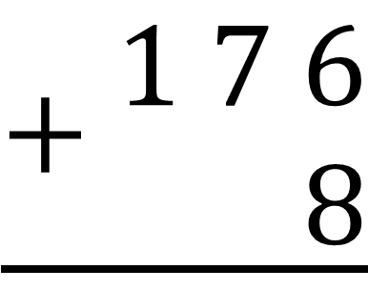

4
Tính (theo mẫu):
Mẫu : 176 + 8 = ?
$$\underline{+\begin{aligned} 1 7 6 \\ 8\end{aligned}}$$
6 cộng 8 bằng 14, viết 4, nhớ 1
7 them 1 bằng 8, viết 8
$$1$$
$$8$$
$$4$$
1
Hạ 1, viết 1
Vậy 261 + 4 = 265

Slide 14









4
Tính (theo mẫu):
$$\underline{+\begin{aligned} 345 \\ 7\end{aligned}}$$
$$\underline{+\begin{aligned} 576 \\ 8\end{aligned}}$$
$$\underline{+\begin{aligned} 439 \\ 4\end{aligned}}$$
$$\underline{+\begin{aligned} 806 \\ 5\end{aligned}}$$
?
$$443$$
?
?
$$584$$
?
$$811$$
$$352$$

Slide 15


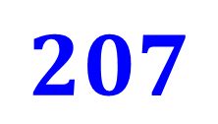
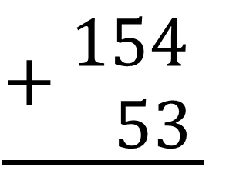
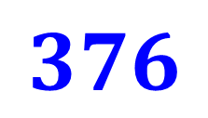
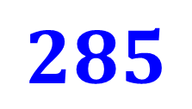
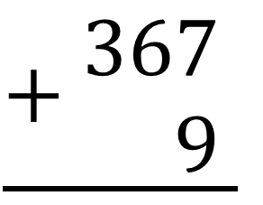
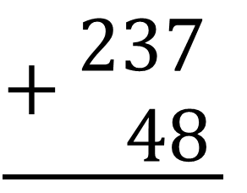
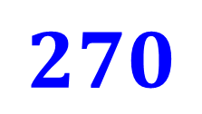
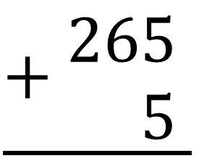
5
Đặt tính rồi tính:
237 + 48
154 + 53
265 + 5
367 + 9
$$\underline{+\begin{aligned} 237 \\ 48\end{aligned}}$$
$$\underline{+\begin{aligned} 154 \\ 53\end{aligned}}$$
$$\underline{+\begin{aligned} 265 \\ 5\end{aligned}}$$
$$\underline{+\begin{aligned} 367 \\ 9\end{aligned}}$$
$$285$$
$$207$$
$$270$$
$$376$$

Slide 16
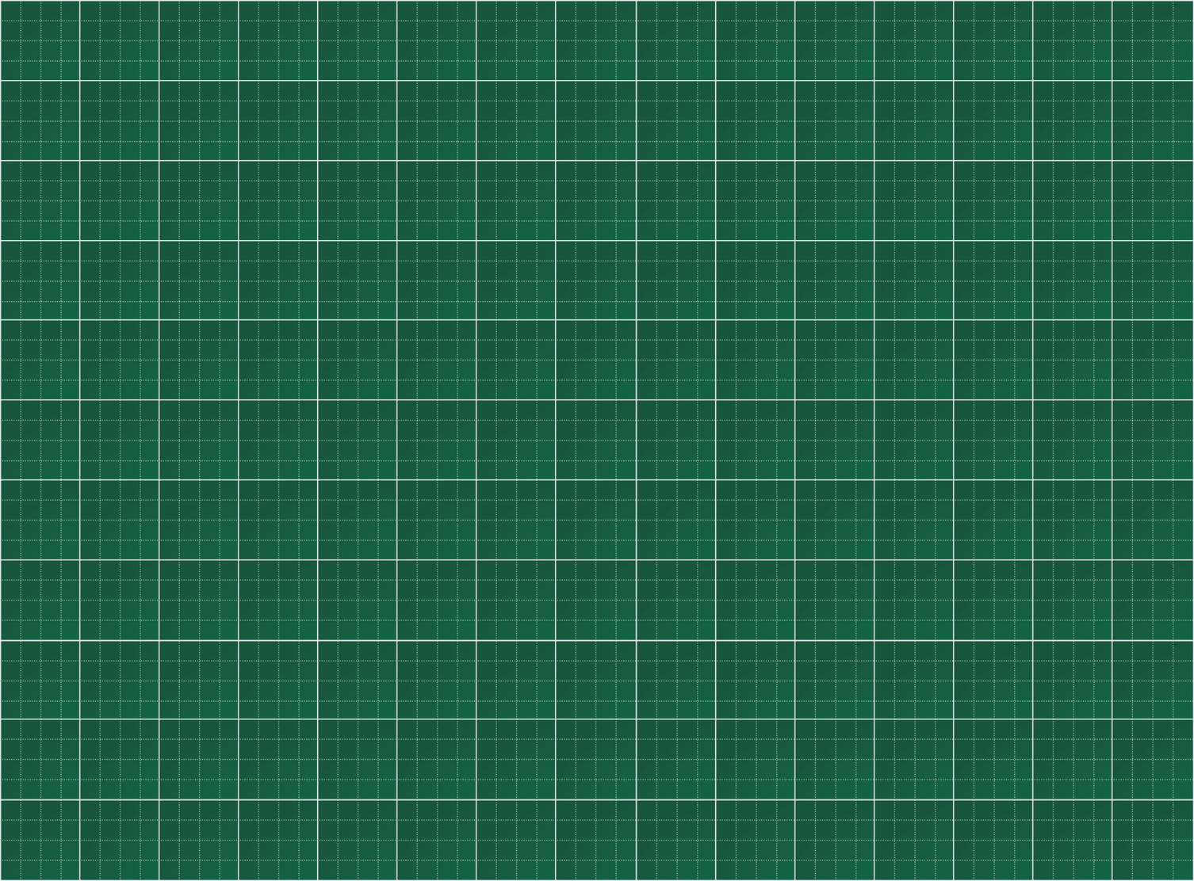
Thứ năm ngày 14 tháng 4 năm 2022
Toán
Phép cộng (có nhớ)
trong phạm vi 1000 (tiết 2)
5.
237
154
265
367
+
+
+
+
48
53
5
9
285
207
270
376

Slide 17
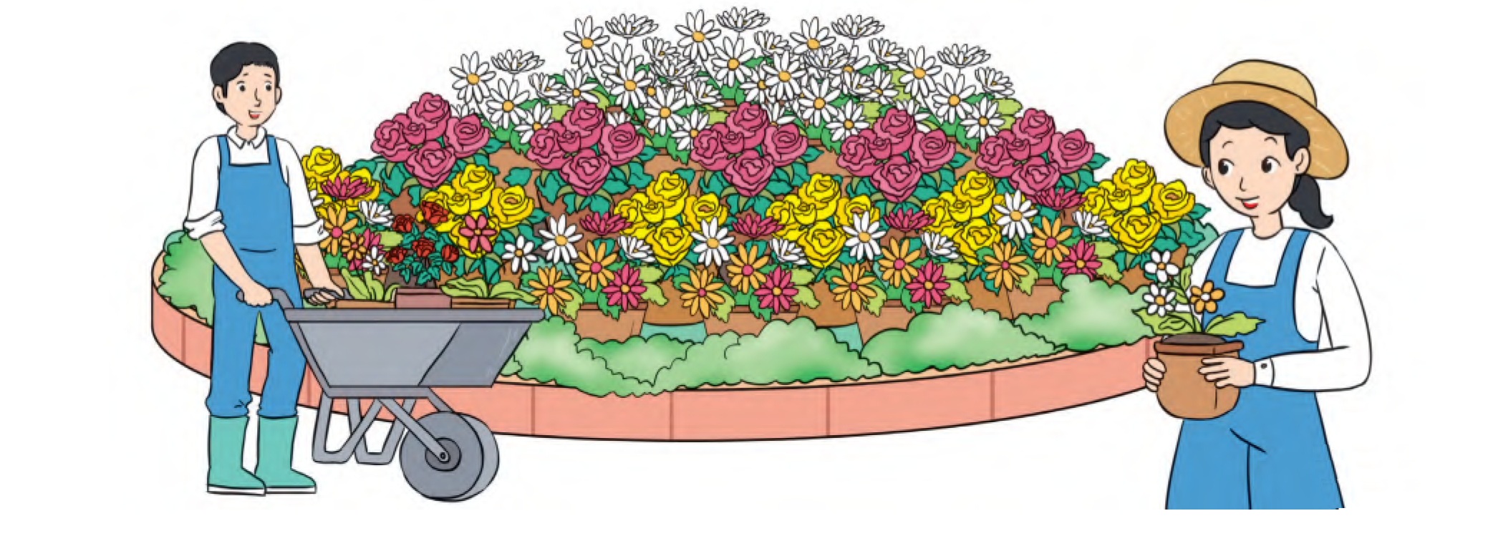

6
Đội công nhân mang đến vườn hoa thành phố 368 chậu hoa hồng và 150 chậu hoa cúc. Hỏi đội công nhân mang đến vườn hoa tất cả bao nhiêu chậu hoa?
Có: 368 chậu hoa hồng
Có: 150 chậu hoa cúc
Tất cả có: chậu hoa
?
Bài toán cho biết những gì ? Hỏi gì?

Slide 18

6
Đội công nhân mang đến vườn hoa thành phố 368 chậu hoa hồng và 150 chậu hoa cúc. Hỏi đội công nhân mang đến vườn hoa tất cả bao nhiêu chậu hoa?
Bài giải
Số chậu hoa đội công nhân mang đến là:
368 + 150
= 518 (chậu hoa)
Đáp số: 518 chậu hoa

Slide 19

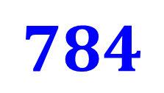
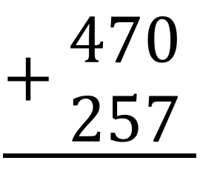
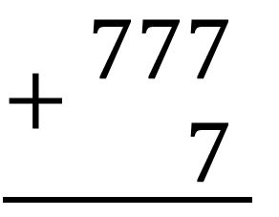
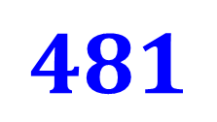
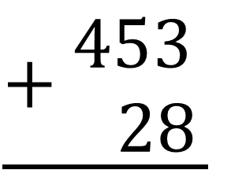
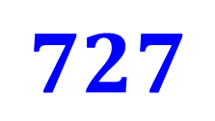
CỦNG CỐ:
470 + 257 453 + 28 777 + 7
$$\underline{+\begin{aligned} 470 \\ 257\end{aligned}}$$
$$\underline{+\begin{aligned} 453 \\ 28\end{aligned}}$$
$$\underline{+\begin{aligned} 777 \\ 7\end{aligned}}$$
$$727$$
$$481$$
$$784$$

Slide 20

Củng cố - Dặn dò

Slide 21

Tạm biệt và hẹn gặp lại

